Slide 9
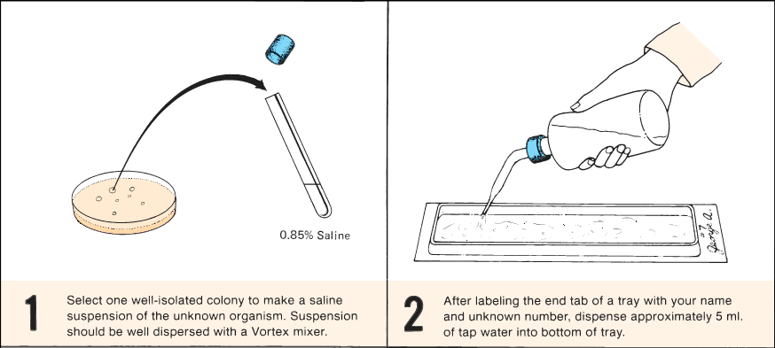

Slide 10
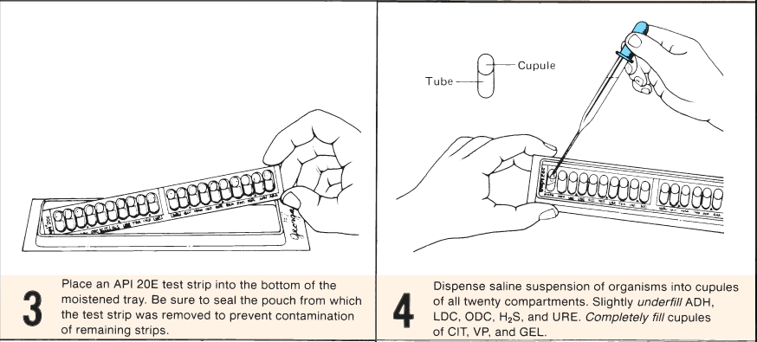

Slide 11
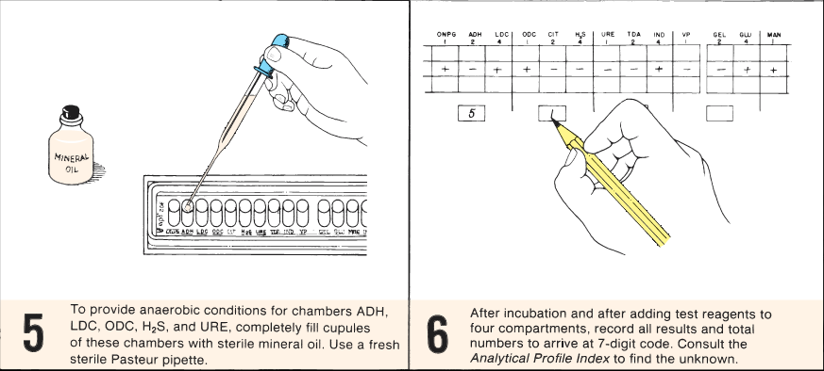

Slide 12
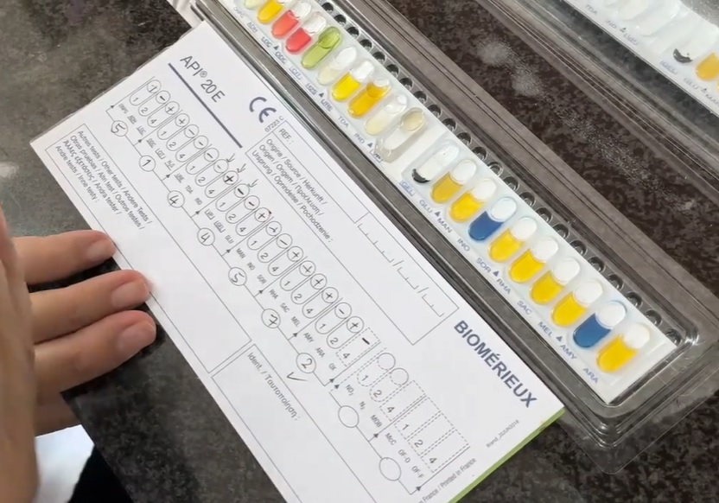
Negative= 0

Slide 13
مشاهدة الفيديو 
https://www.youtube.com/watch?v=ekRPD-eojd4
(17) API 20E procedures – YouTube
(17) API 20E reading - YouTube

